Slide 1

Понятие о предлоге

Slide 2
Грамматическая пятиминутка!!!
Выполняя упражнение Оля недопустила ни одной ошибки.
вика решающая задачу выглядела очень задумчиво.
Люба ты нашла записку лежащую в книжке?
Выполняя упражнение, Оля не_допустила ни одной ошибки.
Вика, решающая задачу, выглядела очень задумчиво.
Люба, ты нашла записку, лежащую в книжке?

Slide 3

Ребята, давайте подумаем, что мы должны сделать на уроке, давайте поставим цель!

Slide 4
План работы:
1. Изучаем новый материал. Составляем схему «Предлог».
2. Выполняем упражнение 298. Работаем у доски.
3. Самостоятельная работа в рабочей тетадке
стр. 88 упр. 127
4. Устная работа. Упражнение 300-301

Slide 5
Задание для эрудитов:
Эрудит – умный, начитанный человек, владеющий знаниями во многих областях.
Я не поеду на Украину потому, что там идут военные действия.
Я не поеду в Украину потому, что там идут военные действия.

Slide 6
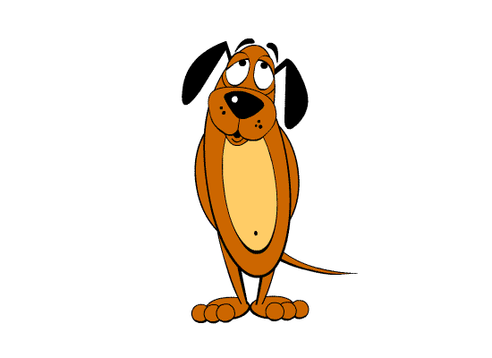
Ребята, спасибо за урок!!
Оцените себя:
Я старалась и все получилось!
У меня многое получилось, буду стараться делать еще лучше!
Есть вопросы, но обязательно найду на них ответы!

Slide 7
Домашнее задание
1. читать параграф 146.
2. выполнить упражнение 297.

